Slide 1
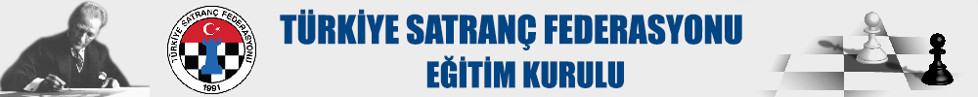

1.SINIF SATRANÇ DERSLERİ
Ders 12 / Şaha Saldırı
Ders Planı
Konu Anlatımı
Alıştırmalar
Hazırlayan: GÜRAY KERA

Slide 2
Sınıf: 1.Sınıflar
Konu: Şaha Saldırı
Süre: 40 dakika
Kazanımlar:
Şahın oyun için önemini açıklar.
Öğrencilerin dikkati, şahın oyunun en önemli taşı olduğuna çekilir. Oyunun amacının şahı ele geçirmek olduğu vurgulanır. Öğrencilerden şahın yakalandığında oyunun biteceğini bilmesi beklenir.
Şah çekmeyi uygulayabilir.
Öğrenciler bir taşın, karşı tarafın şahını tehdit etmesinin şah çekmek olduğunu bilir. Satranç tahtası üzerinde şah çekme konumunu gösterir ve uygulayabilir.
GERİ
İLERİ

Slide 3
Şah tehdidinden çeşitli teknikleri uygulayarak kurtulur.
Tehdit altında bulunan şahı; tehdit eden taşı alarak kurtarabileceği, kaçarak kurtarabileceği, başka bir taş ile perdeleme yaparak kurtarabileceği uygulama örnekleriyle verilir.
Şahın diğer taşlar gibi alınamayacağını kavrar.
Satranç oyunu bitse dahi şahın tahtadan alınmadığı, şahı almanın kural dışı bir hamle olduğu benimsetilir ve bu kural uygulatılır.
Mat etmeyi açıklar.
Şah tehdidinden kurtulamayan tarafın mat olduğuna ve mat olma durumunda oyunun sona erdiğine dikkat çekilir.
Yöntem-Teknik:
Anlatım, soru-cevap, gösterip-yaptırma,
Araç-Gereç:
Satranç panosu, projeksiyon cihazı, renkli mıknatıslar, silinebilen işaretleme kalemleri, okul satranç takımları, çalışma kağıdı
GERİ
İLERİ

Slide 4
  İşleyiş:
  Dersin amacı, şaha yapılan saldırıya karşı tepki verme, nasıl savunma yapılacağını öğrenmek.
  Taşlara saldırı ve savunma yöntemleri önceden bilinen konulardır. tehlikeyi fark etmek ve saldırıya karşı bir tepki vermektir. Saldırı, kazançlı taş alışlar ve tehlikedeki taşı kaçma ve koruma, önceki derslerden bilinen konulardır.
  Slayttaki sunuları projeksiyon cihazı ile tahtada veya satranç eğitim panosunda sıra ile anlatırız. Anlatım sırasında öğrencilerin katılmalarını sağlarız.
  Şah çekme hamlesinden kurtulma zorunluluğu önemle tekrar edilmeli.
  Savunma yöntemlerini anlatırken, koruma yönteminin bir şey ifade etmediği, çünkü şahın yine tehlikede olduğu belirtilmeli.
  İki şahın asla birbiri ile komşu karelere gelemeyeceği
  belirtilmeli.
GERİ
İLERİ

Slide 5
  Ölçme-değerlendirme:
  Ders bitiminde öğrencilere alıştırmalardan oluşan çalışma
  kağıdı verilir. Alıştırmalarla ilgili bir iki örnek panoda gösterilerek etkinliğe geçilir.
  Sınıf içindeki çalışmalarda eğitmen, öğrencilerin arasında gezerek verilen cevapları değerlendirir. Doğru cevaplara +, yanlış cevaplara – verilir. Yanlış cevaplar için öğrenciye hatırlatma ve ipucu verilir. Kontrol için tekrar göstermesi istenir. İkinci gösterimde verilen doğru cevapsa -, + olarak değiştirilir.
  Zamanın durumuna göre sınıf içindeki yarım kalan çalışma, ev etkinliği olarak tamamlanması istenir. Bir hafta süre verilir.
  Geri bildirim sonrası sonuçlar kayıt altına alınabilir.
GERİ
İLERİ

Slide 6
  Alıştırmalarda yapılabilecek muhtemel yanlışlar;
  Güvenli kareden şaha saldırı yapılamamış olabilir. Panoda veya satranç tahtasında bir iki örnek gösterilir.
  Birden fazla savunma varsa, en doğru savunma için kıyaslama yapılmamış olabilir. Öncelikle kazançlı taş alış ile savunma yapılıp yapılamayacağına bakılmasına öncelik verilir. Daha sonra taş kaybetmeyecek şekilde perdeleme ve kaçma hamleleri değerlendirilir.
  Taşlar arasındaki mesafe uzunluğu nedeni ile önem vermeme olabilir. Taşların gideceği tüm kareleri göstermesi istenir.
  Tahtada fazla taş olmasından dolayı zorlanmış olabilir. Satranç tahtasında taşları azaltarak, konumu basitleştirerek çözmesine yardımcı olunur.
  - Savunma, değerli taşla yapılmış olabilir. Taşların değerini hatırlatmak doğru çözümü bulmasına yardımcı olabilir.
GERİ
İLERİ

Slide 7
  Ders 12 / Şaha Saldırı
  Çalışma Kağıdı Cevap Anahtarı:.
Alıştırma 1 | 1.Vf8+
Alıştırma 2 | 1…Fd3+
Alıştırma 3 | 1.Kh2+
Alıştırma 4 | 1.gxf4+
Alıştırma 5 | 1…Axh8
Alıştırma 6 | 1…Ff8
Alıştırma 7 | 1…g6
Alıştırma 8 | 1…Şh7
Alıştırma 9 | 1…Şd6
GERİ
İLERİ

Slide 8
Rakibin şahına yapılan saldırı hamlesi ‘’Şah Çekmek’’ olarak bilinir.
Şahın hareketi dersinde, şahın alınamayacağını ve şahı tehlikede bırakamayacağımızı görmüştük.
GERİ
İLERİ

Slide 9
Oyunu, ancak şahı ele geçirerek kazanırız. Bu bakımdan şah çekmek,
iyi bir plandır.
GERİ
İLERİ

Slide 10
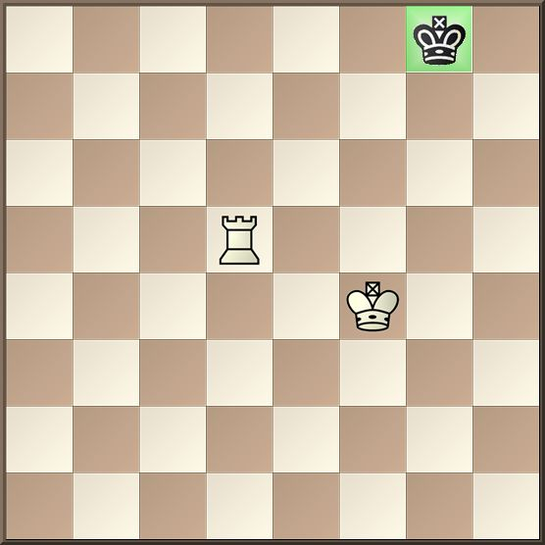
8
7
6
5
4
3
2
1
Siyah şaha kaç farklı kareden saldırabiliriz?
GERİ
İLERİ
a | b | c | d | e | f | g | h

Slide 11
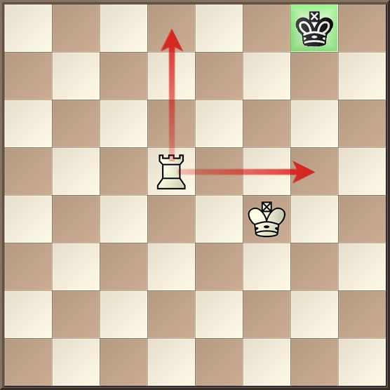
8
7
6
5
4
3
2
1
Tahtadaki tüm şah çekişleri görmeliyiz.
Konumda, şaha iki farklı kareden saldırabiliriz.
GERİ
İLERİ
a | b | c | d | e | f | g | h

Slide 12
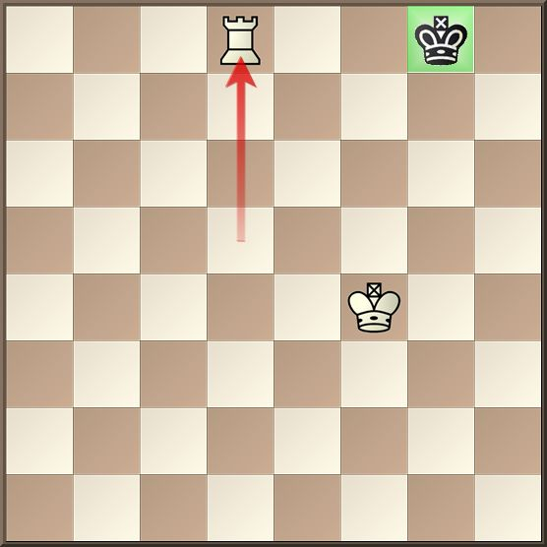
8
7
6
5
4
3
2
1
Şah çektik. Şimdi siyah şah tehlikededir.
GERİ
İLERİ
a | b | c | d | e | f | g | h

Slide 13
Şah çekildiğinde tehlikede olan şahın, tehlikeden kurtulma zorunluluğu vardır.
GERİ
İLERİ

Slide 14
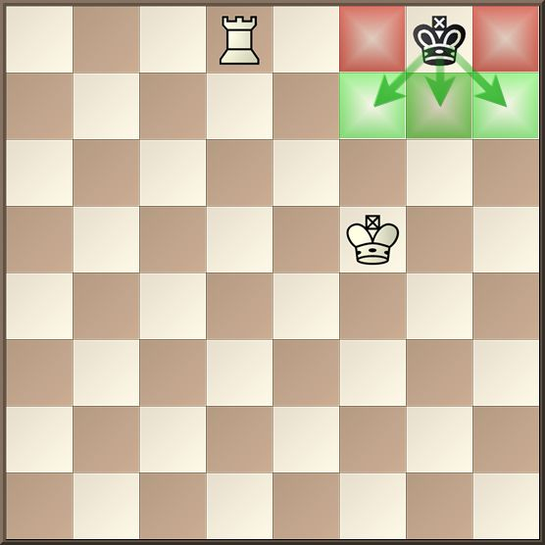
8
7
6
5
4
3
2
1
‘’Kaçma yöntemi’’
ile şahı tehlikeden kurtarabiliriz.
Güvenli kareye geldiğimizden
emin olmalıyız.
GERİ
İLERİ
a | b | c | d | e | f | g | h

Slide 15
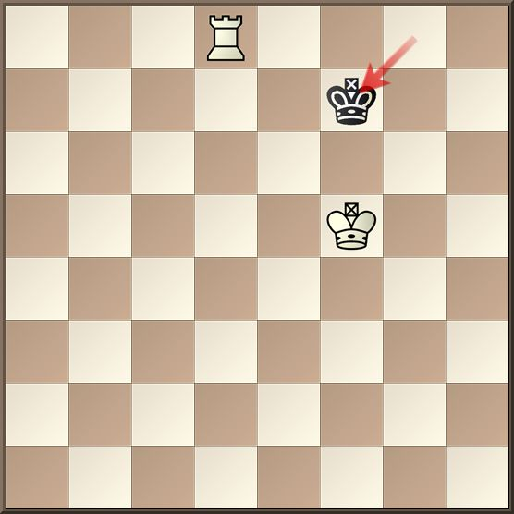
8
7
6
5
4
3
2
1
Şah, tehlikeden kurtuldu.
GERİ
İLERİ
a | b | c | d | e | f | g | h

Slide 16
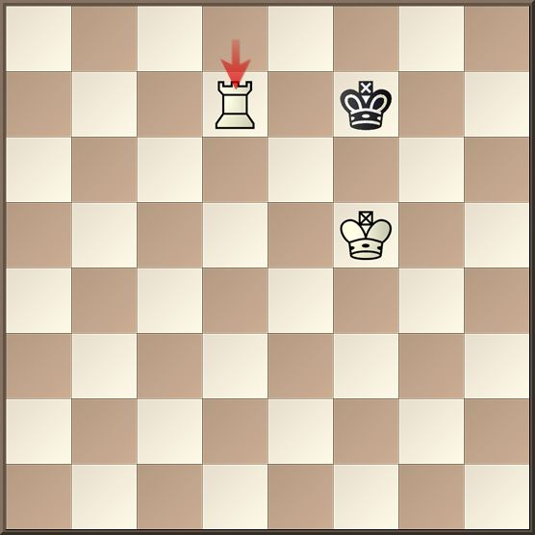
8
7
6
5
4
3
2
1
Şah…
GERİ
İLERİ
a | b | c | d | e | f | g | h

Slide 17
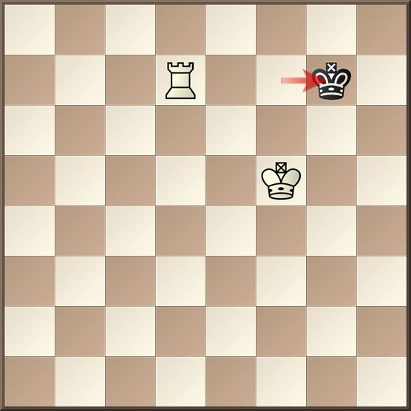

8
7
6
5
4
3
2
1
Şah tehlikeden kurtulamadı. Kale, siyah şahı görmeye devam ediyor.
Siyahlar,
‘’imkansız hamle’’ (kuraldışı) yaptı.
GERİ
İLERİ
a | b | c | d | e | f | g | h

Slide 18
Unutmayınız. Şah alınamaz.
Fakat şah ta imkansız bir hamle yapamaz. Hamle geri alınır. Ve mümkünse dokunduğu taşla kurallara uygun bir hamle yapılır.
GERİ
İLERİ

Slide 19
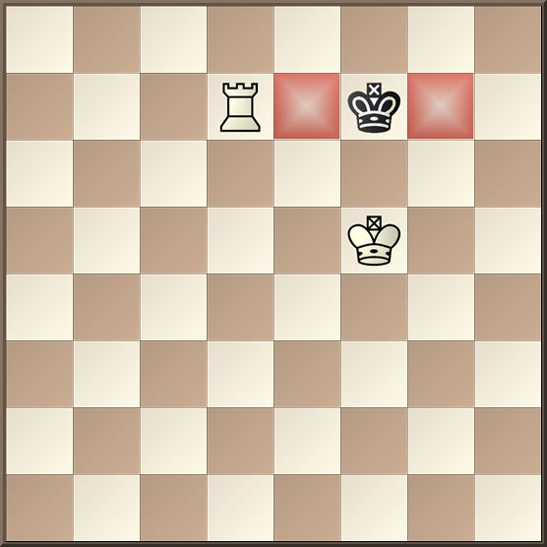
8
7
6
5
4
3
2
1
Hamle geri alındı.
Güvenli bir kareye kaçabilir miyiz?
GERİ
İLERİ
a | b | c | d | e | f | g | h

Slide 20
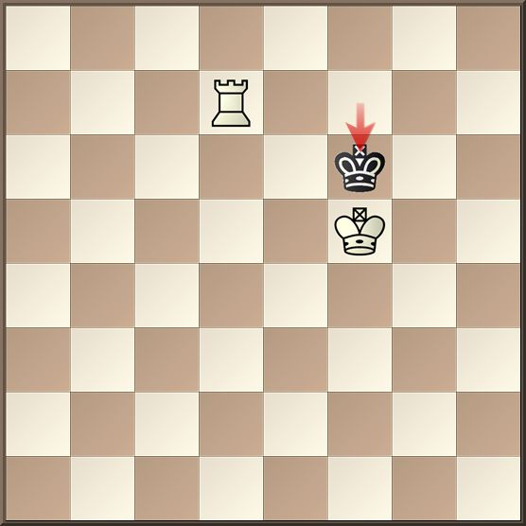
8
7
6
5
4
3
2
1
İki şah,
dikey, yatay ve çaprazlarındaki komşu karelerde yan yana bulunamazlar.
GERİ
İLERİ
a | b | c | d | e | f | g | h

Slide 21
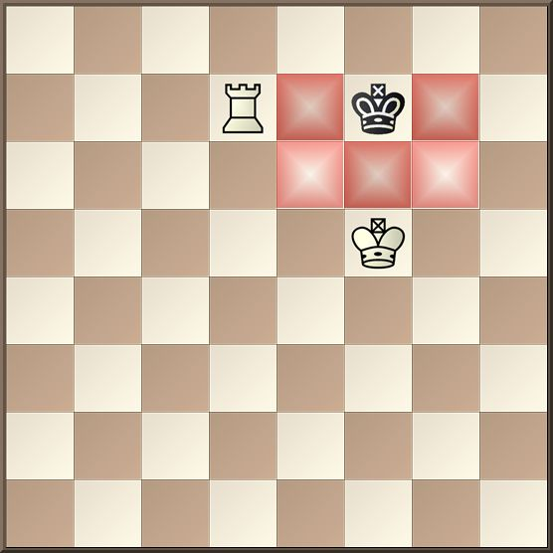
8
7
6
5
4
3
2
1
Hamle geri alındı.
Güvenli bir kareye kaçabilir miyiz?
GERİ
İLERİ
a | b | c | d | e | f | g | h

Slide 22
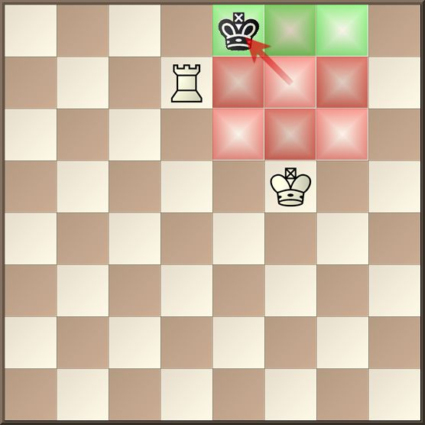
8
7
6
5
4
3
2
1
Şahı tehlikeden kurtardık.
GERİ
İLERİ
a | b | c | d | e | f | g | h

Slide 23
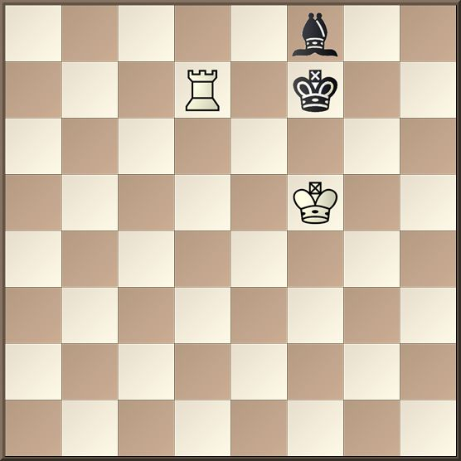
8
7
6
5
4
3
2
1
‘’Perdeleme’’ yöntemi ile araya taş girerek şahı tehlikeden kurtarabiliriz.
GERİ
İLERİ
a | b | c | d | e | f | g | h

Slide 24
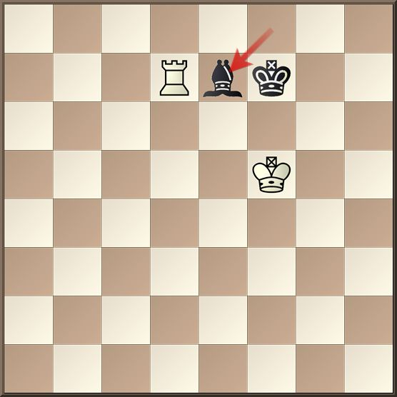
8
7
6
5
4
3
2
1
Araya taş girerek perdeleme yaptık.
Kale, artık şahı görmüyor.
GERİ
İLERİ
a | b | c | d | e | f | g | h

Slide 25
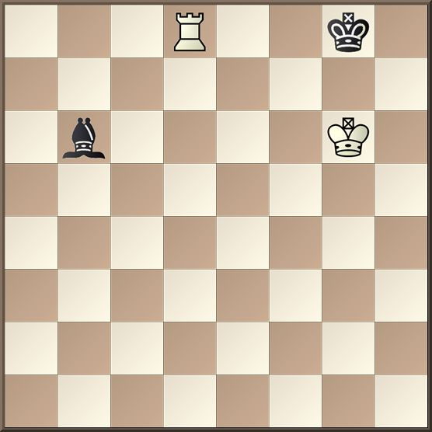
8
7
6
5
4
3
2
1
‘’Taş alma’’ yöntemi
ile de, şahı tehlikeden kurtarabiliriz.
GERİ
İLERİ
a | b | c | d | e | f | g | h

Slide 26
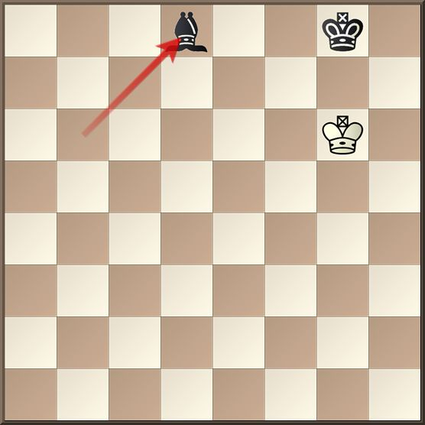
8
7
6
5
4
3
2
1
Şah tehlikeden kurtuldu.
GERİ
İLERİ
a | b | c | d | e | f | g | h

Slide 27
Özet olarak üç farklı şekilde şahı tehlikeden kurtarırız.
1- Şahı güvenli bir kareye kaçarak.
2- Şah ile veya başka bir taşla, saldıran taşı alarak.
3- Perdeleme ile, araya taş girerek.
GERİ
İLERİ

Slide 28
Unutmayınız. Oyunun amacı şahı ele geçirmek olduğuna göre, en önemli saldırılar, şaha yapılan saldırılardır.
Bu bakımdan tahtadaki tüm
şah çekişleri kontrol etmeliyiz.
GERİ
İLERİ

Slide 29
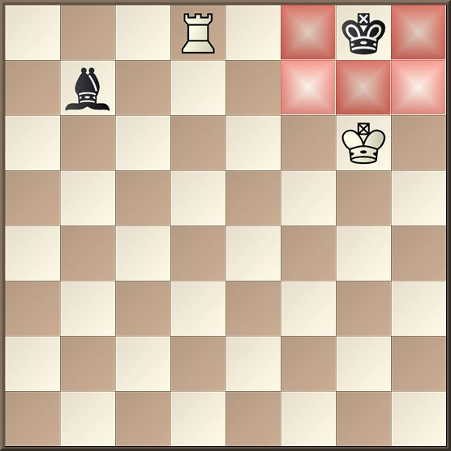
8
7
6
5
4
3
2
1
Şah çekildi.
Siyahlar, ‘’taş alma, kaçma ve perdeleme’’ yöntemlerinden biri ile şahını tehlikeden kurtaramıyor.
GERİ
İLERİ
a | b | c | d | e | f | g | h

Slide 30
8
7
6
5
4
3
2
1
Şahın kurtulması mümkün değil.
Bu durumda oyun bitti.
‘’Şah-Mat’’ oldu.
GERİ
İLERİ
a | b | c | d | e | f | g | h

Slide 31

Alıştırmalar
1. SORU
5. SORU
2. SORU
6. SORU
3. SORU
7. SORU
4. SORU
8. SORU

Slide 32
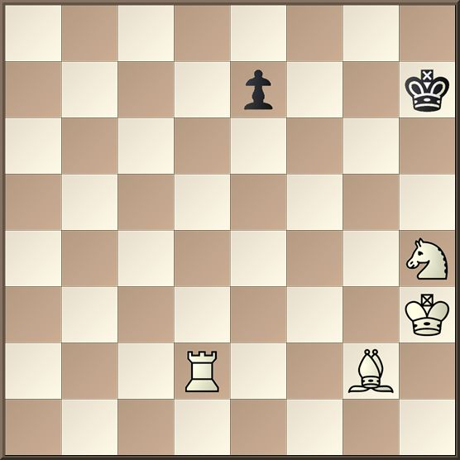
8
7
6
5
4
3
2
1
1 SORU
Hamle beyazda.
Hangi taş ile güvenli kareden şah çekeriz?
a) Fil
b) At
c) Kale
a | b | c | d | e | f | g | h

Slide 33
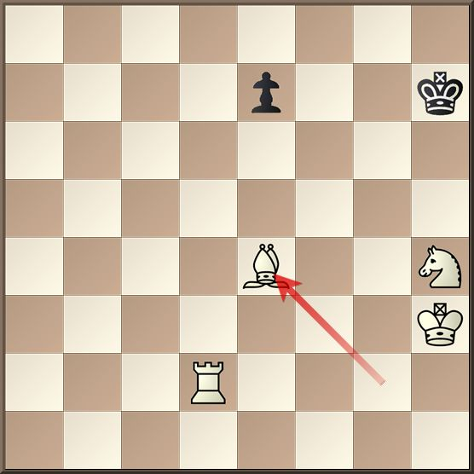

8
7
6
5
4
3
2
1
1. SORUNUN CEVABI
GERİ
İLERİ
a | b | c | d | e | f | g | h

Slide 34
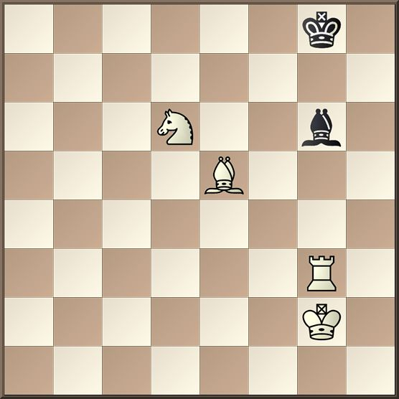
8
7
6
5
4
3
2
1
2. SORU
Hamle beyazda.
Hangi taş ile güvenli kareden şah çekeriz?
a) At
b) Fil
c) Kale
a | b | c | d | e | f | g | h

Slide 35
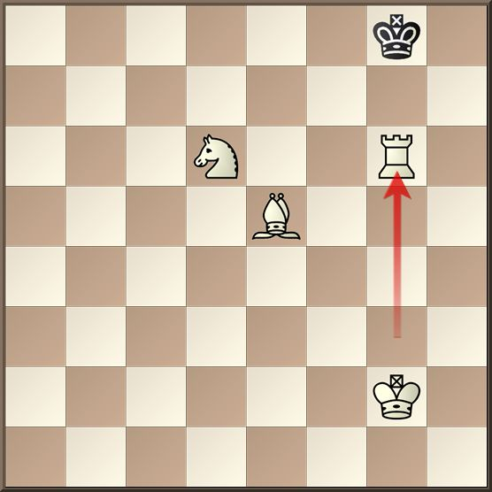
8
7
6
5
4
3
2
1
2. SORUNUN CEVABI
Taş alarak ta şah çekebiliriz.
GERİ
İLERİ
a | b | c | d | e | f | g | h

Slide 36
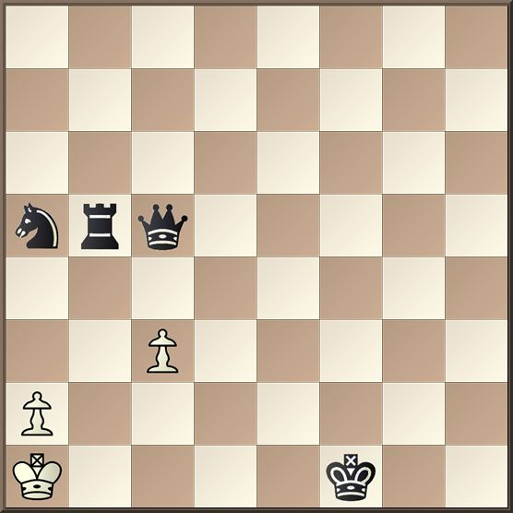
8
7
6
5
4
3
2
1
3. SORU
Hamle siyahta.
Hangi taş ile güvenli kareden şah çekeriz?
a) At
b) Vezir
c) Kale
a | b | c | d | e | f | g | h

Slide 37
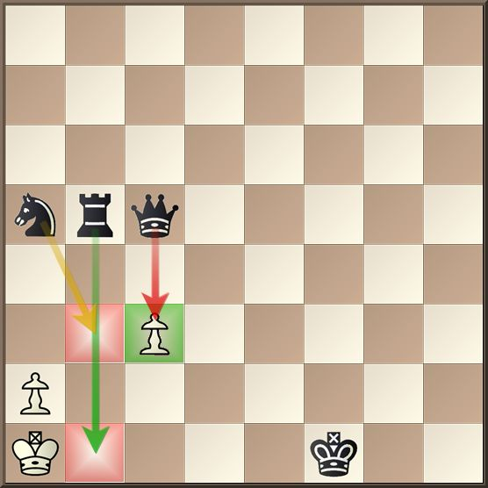
8
7
6
5
4
3
2
1
Kale şah çekerse, şah kaleyi alır.
At şah çekerse, piyon atı alır.
Vezir taş alarak güvenli kareden şah çeker.
3. SORUNUN CEVABI
GERİ
İLERİ
a | b | c | d | e | f | g | h

Slide 38
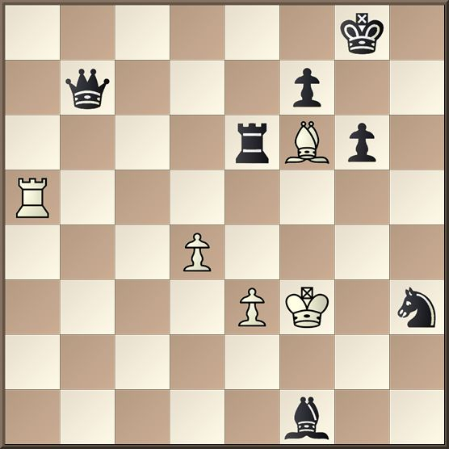
8
7
6
5
4
3
2
1
4. SORU
Siyahların hangi taşı şah çekti?
a) Fil
b) At
c) Kale
d) Vezir
a | b | c | d | e | f | g | h

Slide 39
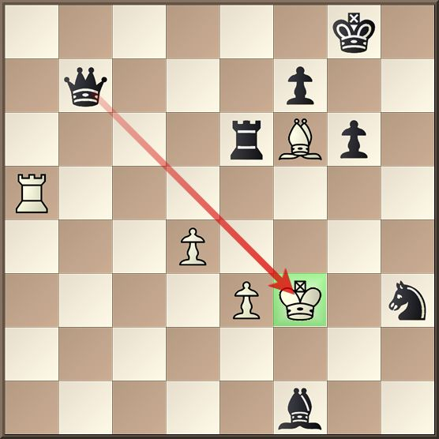
8
7
6
5
4
3
2
1
4. SORUNUN CEVABI
GERİ
İLERİ
a | b | c | d | e | f | g | h

Slide 40
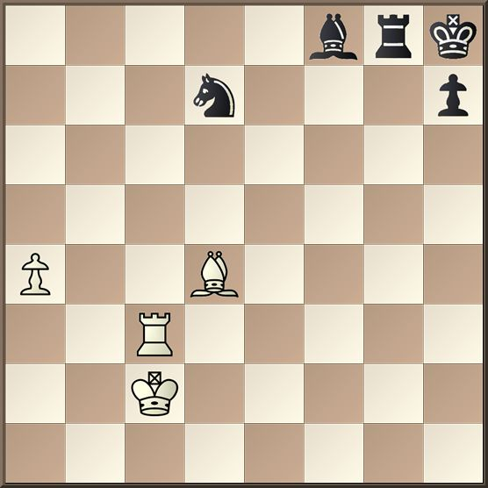
8
7
6
5
4
3
2
1
5. SORU
Şah çekildi.
Siyah hangi taş ile perdeleme yapmalı?
a) At
b) Fil
c) Kale
a | b | c | d | e | f | g | h

Slide 41

8
7
6
5
4
3
2
1
5. SORUNUN CEVABI
At ile perdelemede fil atı bedava alır.
Kale ile perdelemede, fil kale ile değişerek kazançlı taş alır.
GERİ
İLERİ
a | b | c | d | e | f | g | h

Slide 42
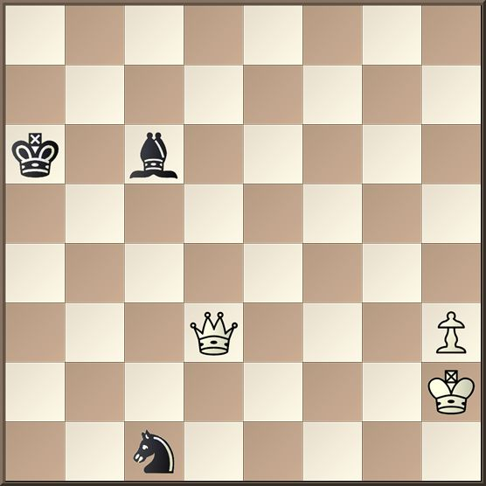
8
7
6
5
4
3
2
1
6. SORU
Şah çekildi. Hangi savunma yöntemi tercih edilmeli?
a) Kaçma
b) Perdeleme
c) Saldıran taşı alma
a | b | c | d | e | f | g | h

Slide 43
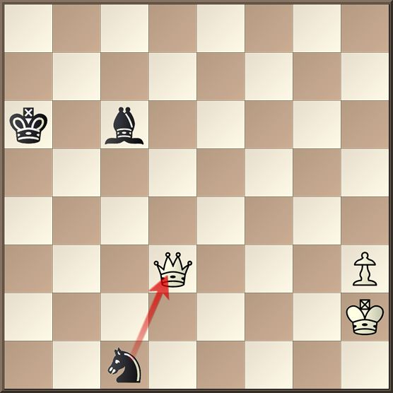
8
7
6
5
4
3
2
1
6. SORUNUN CEVABI
GERİ
İLERİ
a | b | c | d | e | f | g | h

Slide 44
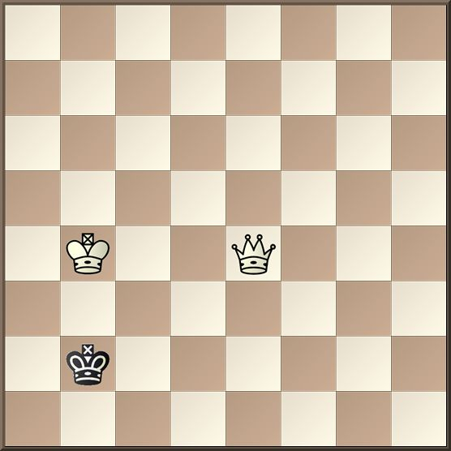
8
7
6
5
4
3
2
1
7. SORU
Beyaz ile, güvenli kareden, bir hamlede kaç farklı şah çekeriz?
a) 2 farklı kareden
b) 3 farklı kareden
c) 4 farklı kareden
d) 5 farklı kareden
a | b | c | d | e | f | g | h

Slide 45
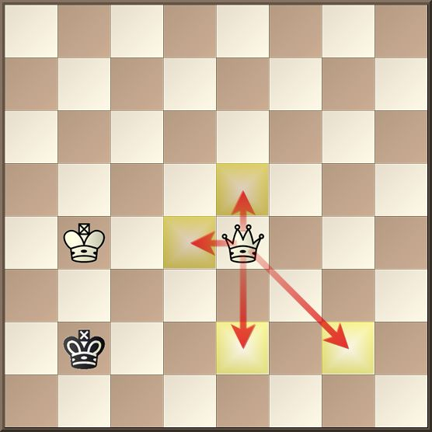
8
7
6
5
4
3
2
1
Güvenli 4 farklı kareden şah çekebilir.
7. SORUNUN CEVABI
GERİ
İLERİ
a | b | c | d | e | f | g | h

Slide 46
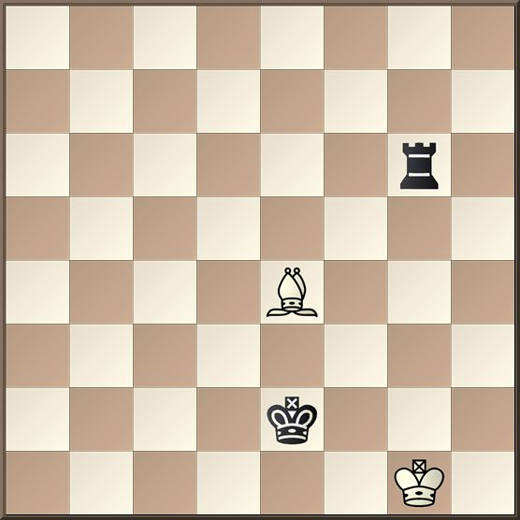
8
7
6
5
4
3
2
1
8. SORU
Beyaz ile bir hamlede
kaç farklı kareden
savunma yapabiliriz?
a) 2
b) 3
c) 4
d) 5
a | b | c | d | e | f | g | h

Slide 47
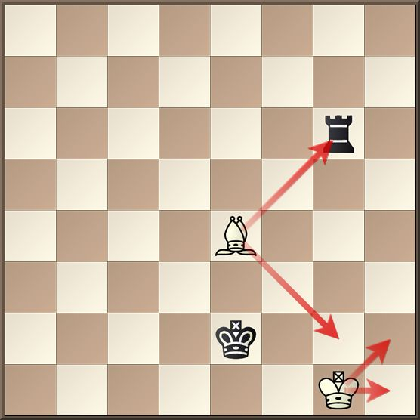
8
7
6
5
4
3
2
1
Fil ile saldıran taşı alarak,
Fil ile perdeleme yaparak,
Şah ile iki farklı güvenli kareye kaçarak.
8. SORUNUN CEVABI
GERİ
İLERİ
a | b | c | d | e | f | g | h

Slide 48
Dersimiz bitti.
HOŞÇAKALIN…
GİRİŞ
ÇIKIŞ

